Slide 1
Энергоэффективные мероприятия
Повышение энергоэффективности в многоквартирных жилых домах г. Минска

Slide 2
Поддержка государства
Сопровождение энергоэффективных мероприятий на всех этапах реализации
Финансирование до 50%
Рассрочка платежей на 10-15 лет
Снижение теплопотребления многоквартирных жилых домов
Цель
Создание условий для участия граждан и юридических лиц в реализации мероприятий, направленных на эффективное и рациональное использование тепловой энергии многоквартирных жилых домов

Slide 3
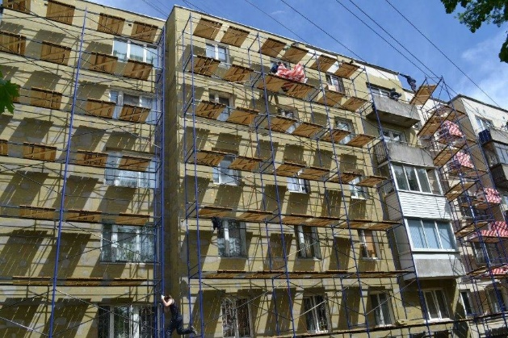
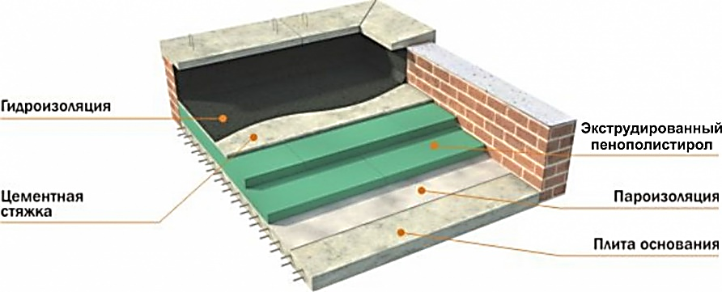
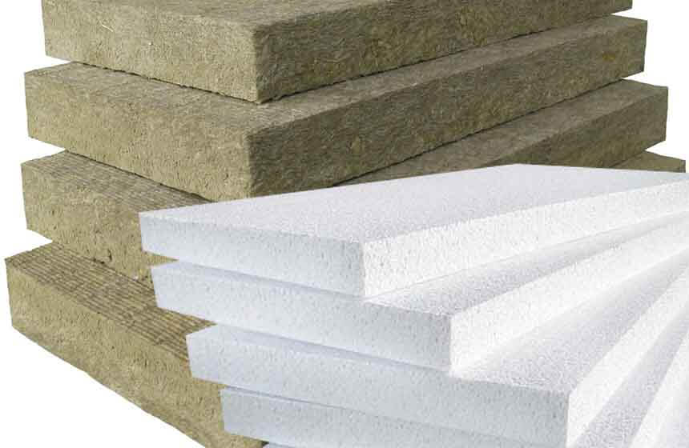
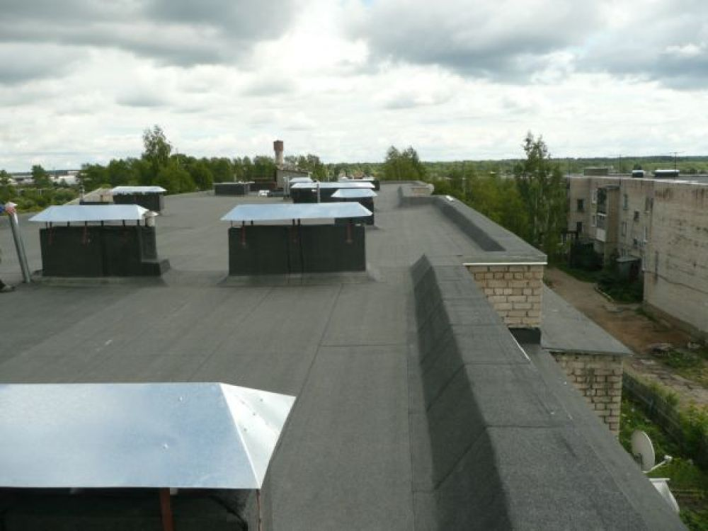
Энергоэффективные мероприятия
Утепление конструктивных элементов здания (стены, крыша, чердачное перекрытие, перекрытие над подвалом и другие).
Фасад
Кровля
Материалы для утепления:
Минеральная плита;
Пенополистирольная плита
Утеплитель соответствует требованиям санитарным и противопожарным нормам Республики Беларусь

Slide 4
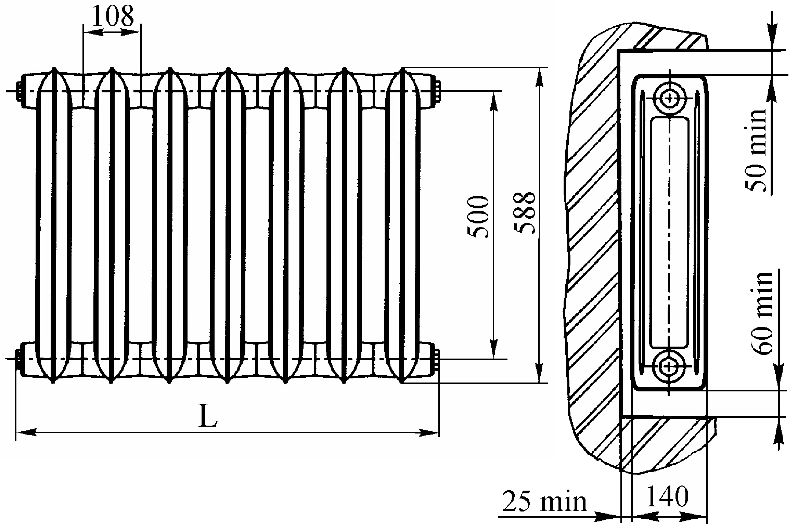
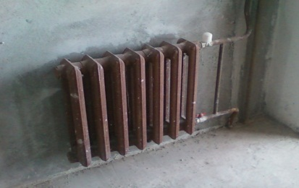
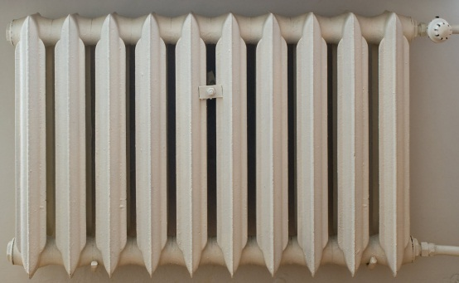
Реконструкция и техническая модернизация системы отопления (замена панельной системы отопления на радиаторную).
Устройство приборов индивидуального учета и регулирования тепловой энергии.
Система отопления внутри панели
Техническая модернизация
Система отопления
внутри квартиры
!Важно: установить индивидуальные приборы учета тепла удобнее и дешевле в рамках капитального ремонта жилого дома. Но это решение необходимо принимать на стадии проектирования работ по капремонту.
Нет возможности уменьшить или увеличить подачу тепла;
Нет возможности сэкономить на отоплении
Плата за отопление начисляется одинаково от занимаемой площади

Slide 5
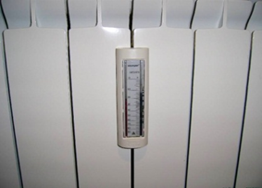
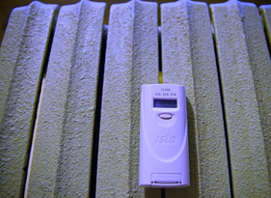
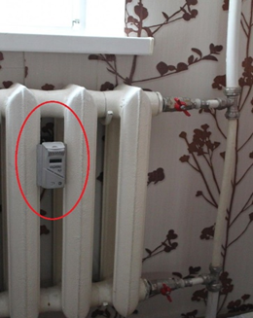
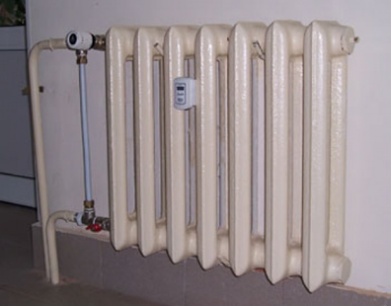
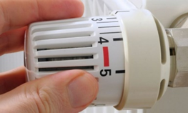
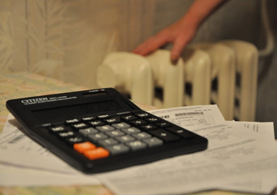
Учет фактического теплопотребления в квартире
Регулятор тепла
Расход энергии ниже на 12-20%;
Месячная плата за тепло зависит не от площади жилья, а его реального потребления в квартирах;
10% скидка на тепловую энергию в течение 3 лет, если ИПУ установлены потребителями за счет собственных средств.
Возможность самостоятельно регулировать температуру
Экономия семейного бюджета

Slide 7
Выгода проведения тепловой модернизации
Уменьшение затрат на оплату коммунальных услуг
Увеличение энергоэффективности жилого дома до 50% и более
Повышение рыночной стоимости вторичного жилья, в котором проведена тепловая модернизация
Снижение затрат на теплопотребление. Экономия тепловой энергии от 20% и более
Комфорт жизни в жилом доме
Повышение физических характеристик жилого дома
Данные показатели не только улучшают здание и жилищные условия в нем, но и несут экономическую выгоду для благосостояния жителей

Slide 8
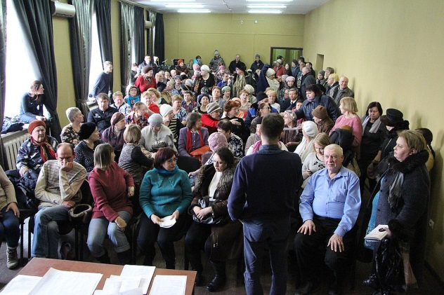
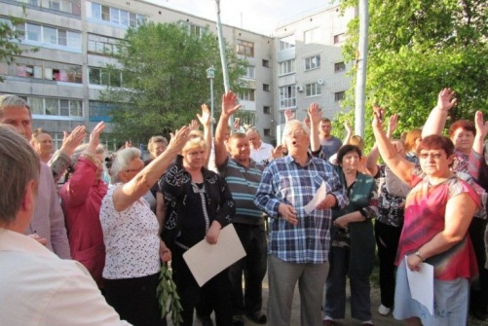
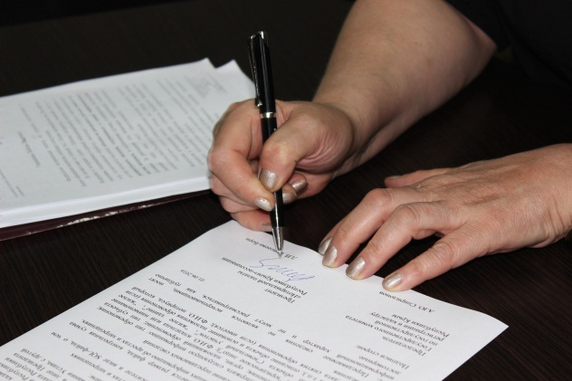
Последовательность реализации тепловой модернизации жилого дома
Проведение собрания с собственниками жилого дома. Информирование о стоимости затрат энергоэффективных мероприятий
Получение согласия двух третей от общего количества собственников
Заключение с собственниками типового договора по реализации энергоэффективных мероприятий с предварительным расчетом стоимости выбранных работ

Slide 9
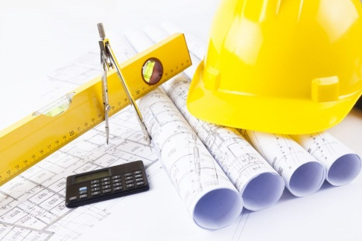
Последовательность реализации тепловой модернизации жилого дома
Проектирование.
Тендер на строительно-монтажные работы. Определение стоимости работ
Заключение с собственниками дополнительного соглашения к типовому договору по реализации энергоэффективных мероприятий с учетом стоимости работ согласно тендеру на строительно-монтажные работы
Строительно-монтажные работы.
Контроль за СМР.
Подписание актов выполненных работ.
Завершение работ

Slide 10
Последовательность реализации тепловой модернизации жилого дома
Возмещение затрат:
Собственники жилых помещений - рассрочка на погашение затрат 50% равными долями ежемесячно на 10-15 лет с учетом совокупного ежемесячного дохода;
Собственники нежилых помещений - рассрочка на погашение затрат в полном объеме на 3 года
Предъявление собственникам оплаты по возмещению затрат за выполненные работы по последнему акту выполненных работ

Slide 11
Определение размера затрат собственника
Размер затрат, приходящихся на собственника, определяется пропорционально доле общей площади принадлежащих ему жилых и (или) нежилых помещений в общей площади жилых и (или) нежилых помещений многоквартирного жилого дома.
Жилищный кодекс Республики Беларусь.
Статья 150. Доля в праве общей собственности на общее имущество
Пункт 2. Доля участника совместного домовладения в праве собственности на общее имущество совместного домовладения пропорциональна доле общей площади принадлежащих ему объектов недвижимого имущества в общей площади жилых и (или) нежилых помещений жилого дома, иного капитального строения (здания, сооружения), расположенного на смежных земельных участках либо придомовой территории, всех участников совместного домовладения.

Slide 12
Типовой договор по реализации энергоэффективных мероприятий в многоквартирном жилом доме
Сроки, стоимость и порядок оплаты проведения энергоэффективных мероприятий
2. Срок начала проведения энергоэффективных мероприятий _______________, (дата) срок окончания проведения энергоэффективных мероприятий ______________.
(дата)
3. Предварительная сметная стоимость проведения энергоэффективных мероприятий в многоквартирном жилом доме на дату заключения настоящего договора составляет _______________________________рублей.
Предварительная сумма платы за реализацию энергоэффективных мероприятий в многоквартирном жилом доме (далее – плата), составляет __________________________________рублей.
4. Окончательный размер платы и срок реализации энергоэффективных мероприятий в многоквартирном жилом доме устанавливается на основании проектной документации, разрабатываемой в рамках исполнения настоящего договора, и оформляется дополнительным соглашением к настоящему договору.
5. Плата вносится ежемесячно, не позднее 25-го числа месяца в течение _________лет равными долями, начиная с месяца, следующего за месяцем подписания последнего акта сдачи приемки выполненных строительных и иных специальных монтажных работ при реализации энергоэффективных мероприятий.

Slide 13
Предварительный расчет стоимости энергоэффективных мероприятий
Формула расчета стоимости работ для одной квартиры:
где,
С – сумма оплаты в месяц для собственника, руб;
Sобщ – общая площадь квартиры / нежилого помещения, м²;
У – стоимость 1 м² утепления, руб.;
2 - 50% стоимости работ;
120 – 10 лет (120 месяц);
С = Sобщ × У ÷ 2 ÷ 120

Slide 14
Предварительный расчет стоимости энергоэффективных мероприятий
Пример для 2-х комнатной квартиры
Предварительная стоимость работ по утеплению пенополистирольными плитами (ППТ):
2 комнатная квартира = 48,0 м²
48×70руб. (стоимость 1м² утепления) = 3360 руб.- общая стоимость работ;
3360р./2= 1680р. - 50% стоимости работ;
1680р./120 месяцев (10 лет) = 14 руб. в месяц - оплата собственником по возмещению затрат.
Предварительная стоимость работ по замене системы отопления (модернизация) с установкой регулирующего оборудования:
2 комнатная квартира = 48,0 м²
48×24,32руб. (стоимость 1м² ) = 1167,36 руб.- общая стоимость работ;
1167,36р./2= 583,68р. - 50% стоимости работ;
583,68р./120 месяцев (10 лет) = 4,864 руб. в месяц - оплата собственником по возмещению затрат.
Предварительная оплата собственником в месяц (на 10 лет) по возмещению затрат за утепление и замену системы отопления (модернизация) с установкой регулирующего оборудования :
2 комнатная квартира = 48,0 м²
14 руб. + 4,864 руб.= 18,864 руб. в месяц - оплата собственником по возмещению затрат.

Slide 15
Предполагаемый расчет стоимости энергоэффективных мероприятий с учетом стоимости разработки ПСД и проведения торгов на СМР
Пример
Площадь фасада = 4100 м²;
Общая площадь квартир = 8120 м²;
Сметная стоимость работ = 287000 рублей;
Стоимость проектных работ = 23000 рублей.
Общая стоимость работ = 300000 рублей.
м² утепления фасада = 287000÷4100 = 70 рублей
Стоимость м² утепления общей площади квартир = 300000÷8120 = 36,9458 рублей
Предварительная стоимость работ по утеплению пенополистирольными плитами (ППТ):
2 комнатная квартира = 48,0 м²
48×36,9458руб.= 1773,3984 руб.- общая стоимость работ;
1773,3984 р./2= 886,6992р. - 50% стоимости работ;
886,6992р./120 месяцев (10 лет) = 7,3891 руб. в месяц - оплата собственником по возмещению затрат.

Slide 16
Предполагаемый расчет стоимости энергоэффективных мероприятий с учетом стоимости разработки ПСД и проведения торгов на СМР
Пример
Площадь фасада = 4100 м²;
Общая площадь квартир = 8120 м²;
Сметная стоимость работ = 389500 рублей;
Стоимость проектных работ = 23000 рублей.
Общая стоимость работ = 412500 рублей.
м² утепления фасада = 389500÷4100 = 95 рублей
Стоимость м² утепления общей площади квартир = 412500÷8120 = 50,80 рублей
Предварительная стоимость работ по утеплению минераловатными плитами:
2 комнатная квартира = 48,0 м²
48×50,8руб.= 2438,4 руб.- общая стоимость работ;
2438,4 р./2= 1219,2р. - 50% стоимости работ;
1219,2р./120 месяцев (10 лет) = 10,16 руб. в месяц - оплата собственником по возмещению затрат.

Slide 17
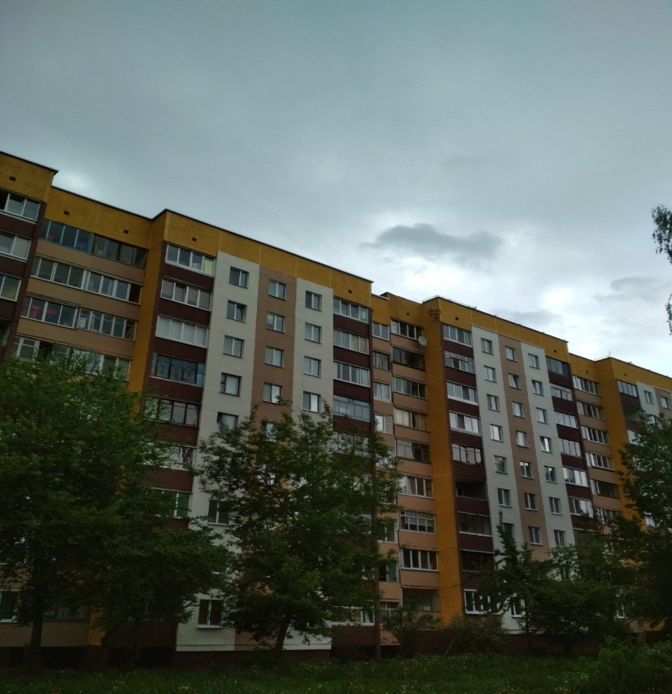
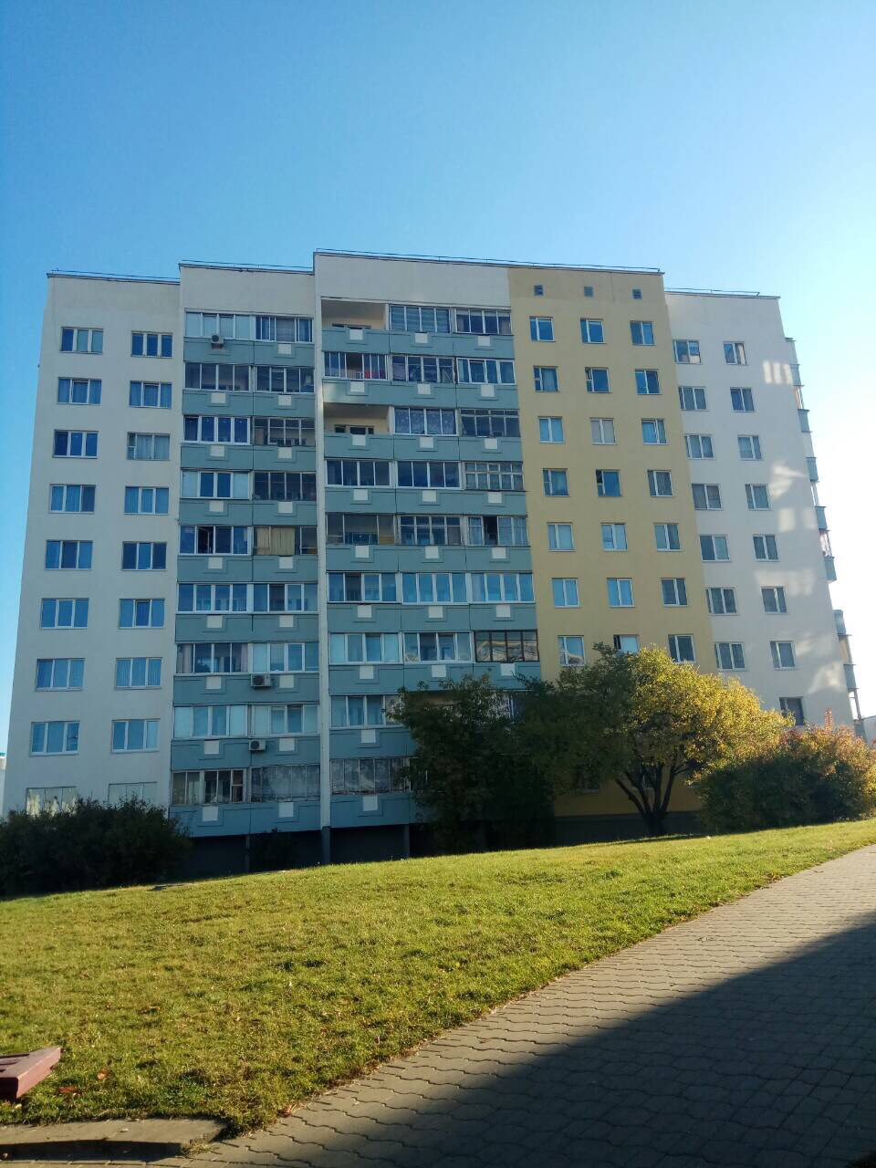
СПАСИБО ЗА ВНИМАНИЕ!

